Slide 1



CHUYÊN ĐỀ: TOÁN HỌC 6
NĂM HỌC 2023 - 2024
GV: BÙI THỊ THANH LOAN

Slide 2

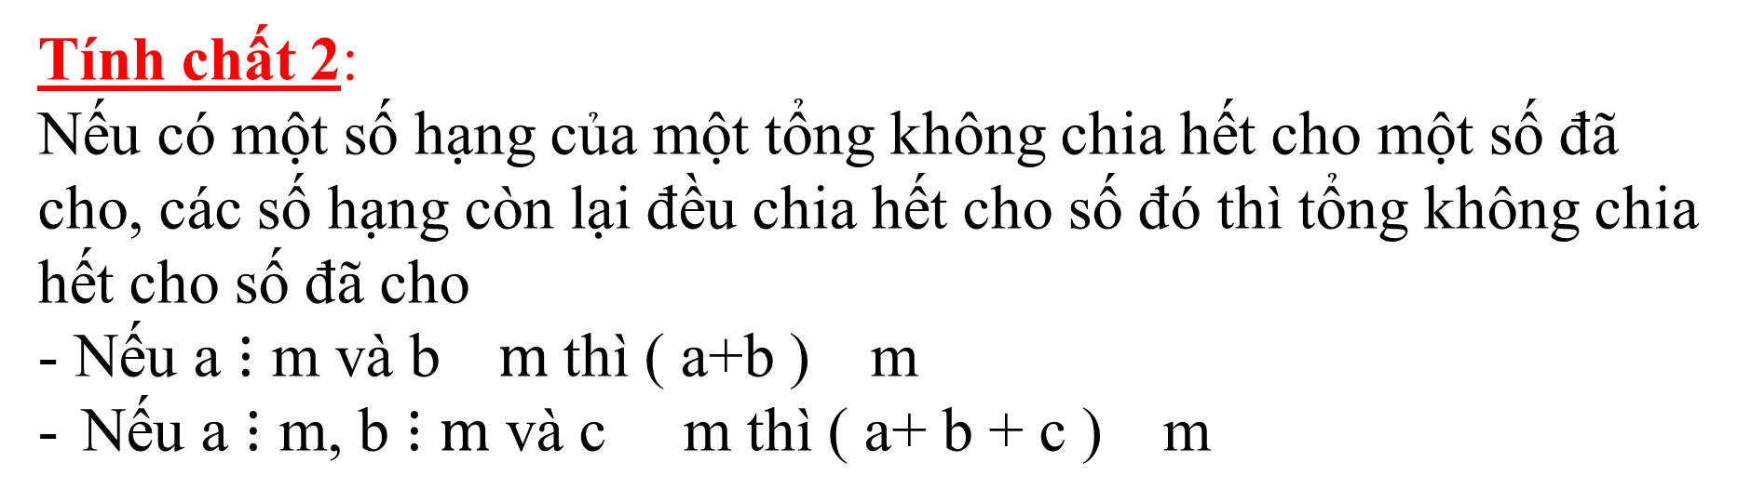
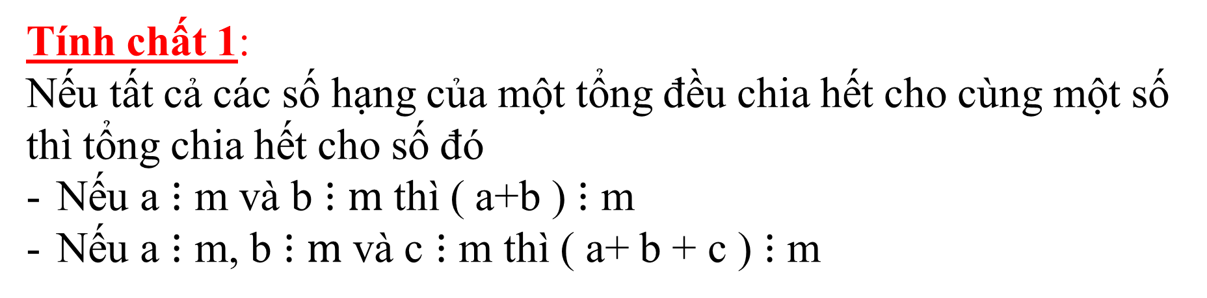
Nêu các tính chất chia hết của một tổng.
Tính chất 1:
Nếu tất cả các số hạng của một tổng đều chia hết cho cùng một số thì tổng chia hết cho số đó
Nếu a $⋮$ m và b $⋮$ $m$ thì ( a+b ) $⋮$ m
Nếu a $⋮$ m, b $⋮$ $m$ và c $⋮$ m thì ( a+ b + c ) $⋮$ m
Tính chất 2:
Nếu có một số hạng của một tổng không chia hết cho một số đã cho, các số hạng còn lại đều chia hết cho số đó thì tổng không chia hết cho số đã cho
- Nếu a $⋮$ m và b $m$ thì ( a+b ) m
Nếu a $⋮$ m, b $⋮$ $m$ và c m thì ( a+ b + c ) m

Slide 3





VÒNG QUAY
MAY MẮN
30
20
1
2
40
10
Tiếp
50
80
60
70
3
4
QUAY

Slide 4

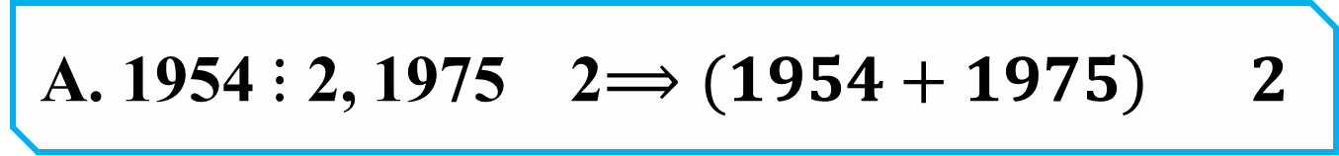
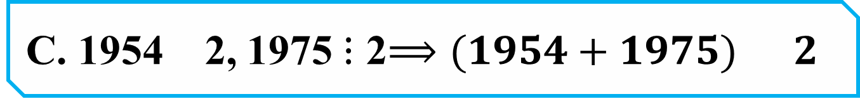
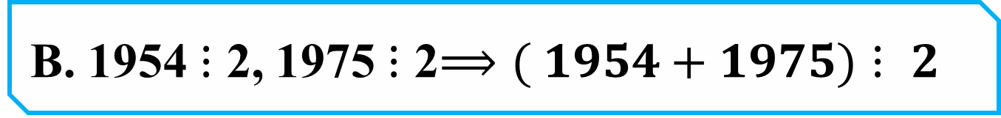
1a. Không thực hiện phép tính, hãy cho biết tổng sau: 1954 + 1975 có chia hết cho 2 không ?
HÃY CHỌN CÂU TRẢ LỜI ĐÚNG
ĐÚNG
A. 1954 $⋮$ 2, 1975 2$⟹(1954+1975) 2$
SAI
B. 1954 $⋮$ 2, 1975 $⋮$ 2$⟹( 1954+1975)⋮ 2$
SAI
C. 1954 2, 1975 $⋮$ 2$⟹(1954+1975) 2$
TRỞ VỀ

Slide 5
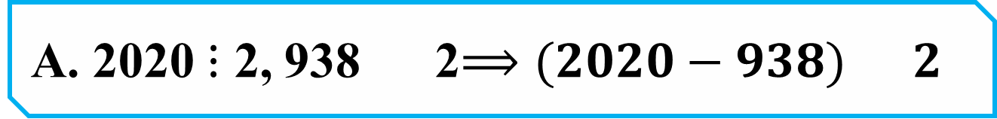
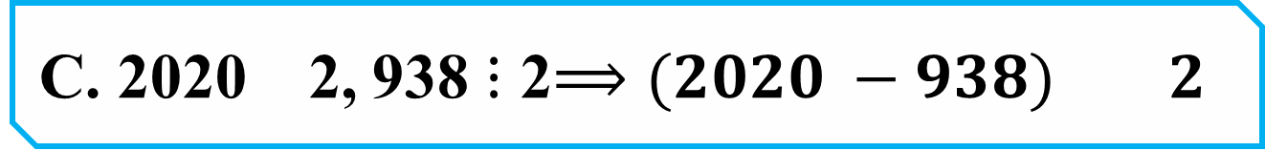
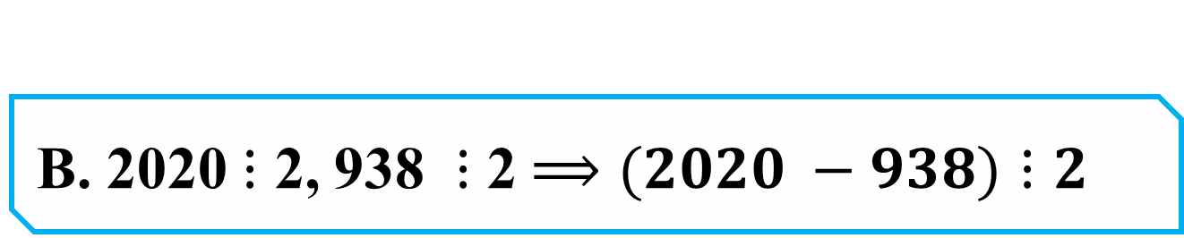
1b. Không thực hiện phép tính, hãy cho biết hiệu sau: 2020 - 938 có chia hết cho 2 không ?
HÃY CHỌN CÂU TRẢ LỜI ĐÚNG
SAI
A. 2020 $⋮$ 2, 938 2$⟹(2020−938) 2$
ĐÚNG
)
B. 2020 $⋮$ 2, 938 $⋮$ 2$⟹(2020 −938)⋮2$
SAI
C. 2020 2, 938 $⋮$ 2$⟹(2020 −938) 2$
TRỞ VỀ

Slide 6
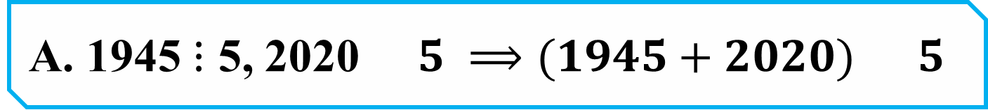
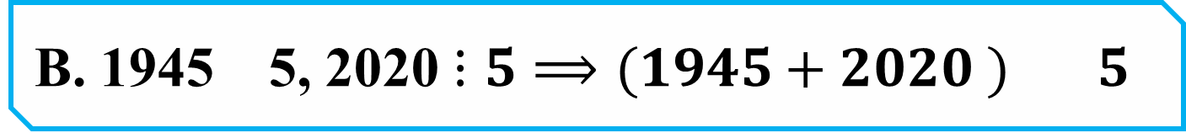
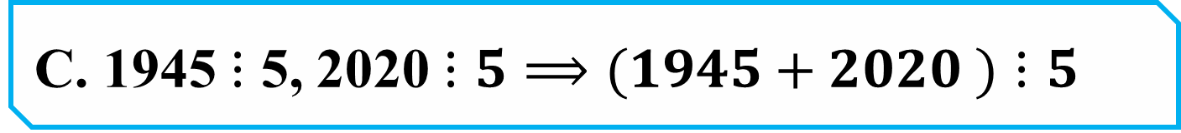
2a. Không thực hiện phép tính, hãy cho biết tổng sau: 1945 + 2020 có chia hết cho 5 không ?
HÃY CHỌN CÂU TRẢ LỜI ĐÚNG
SAI
A. 1945 $⋮$ 5, 2020 $5 ⟹(1945+2020) 5$
SAI
B. 1945 5, 2020 $⋮$ $5⟹(1945+2020 ) 5$
ĐÚNG
C. 1945 $⋮$ 5, 2020 $⋮$ $5⟹(1945+2020 )⋮5$
TRỞ VỀ

Slide 7
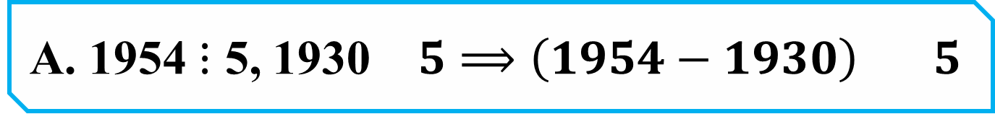
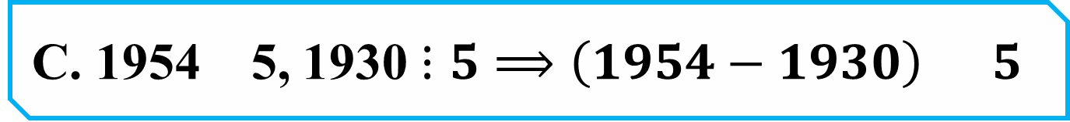
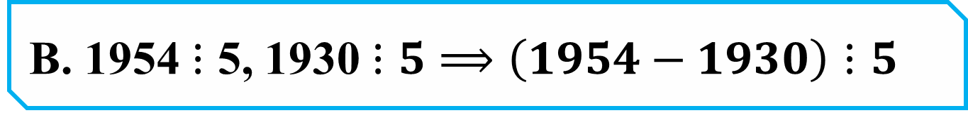
2b. Không thực hiện phép tính, hãy cho biết hiệu sau: 1954 - 1930 có chia hết cho 5 không ?
HÃY CHỌN CÂU TRẢ LỜI ĐÚNG
A. 1954 $⋮$ 5, 1930 $5⟹\left(1954−1930\right) 5$
SAI
B. 1954 $⋮$ 5, 1930 $⋮$ $5⟹\left(1954−1930\right)⋮5$
SAI
ĐÚNG
C. 1954 5, 1930 $⋮$ $5⟹\left(1954−1930\right) 5$
TRỞ VỀ

Slide 8
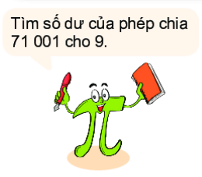
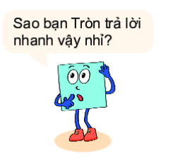
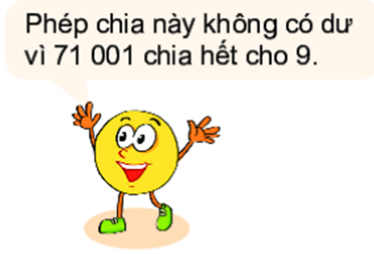
Tìm số dư của phép chia 230 cho 2
Sao bạn Tròn trả lời nhanh vậy nhỉ
Hãy hoàn thành bài toán ra nháp
Phép chia này không có dư vì 230 chia hết cho 2

Slide 9
23.2.5
230 = . =
23
10
151.2.5
1510 = . =
151
10
Nhận xét 1510 và 230 có chia hết cho 2 và 5 hay không ?

Slide 10
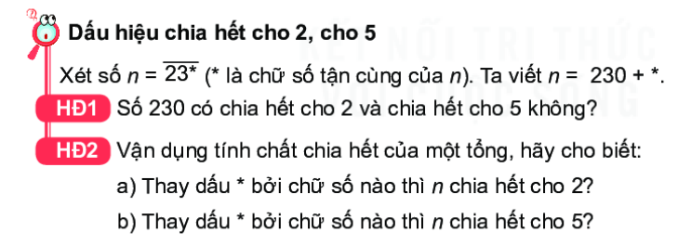
Thực hiện: HĐ1, HĐ2

Slide 11
Ví dụ 1:
Hãy lấy ví dụ về một số chia hết cho 2, một số không chia hết cho 2 và giải thích ?
Ví dụ 2:
Hãy lấy ví dụ về một số chia hết cho 5, một số không chia hết cho 5 và giải thích ?

Slide 12
Ví dụ 1:
Hãy lấy ví dụ về một số chia hết cho 2, một số không chia hết cho 2 và giải thích ?
- Các số 586 chia hết cho 2 vì có chữ số tận cùng là số chẵn.
- Các số 875 không chia hết cho 2 vì có chữ số tận cùng là số lẻ.

Slide 13
Ví dụ 2:
Hãy lấy ví dụ về một số chia hết cho 5, một số không chia hết cho 5 và giải thích ?
- Số 4585 chia hết cho 5 vì có chữ số tận cùng là số 0 hoặc 5.
- Số 546 không chia hết cho 5 vì có chữ số tận cùng là số khác 0 và 5.

Slide 14
Rút ra kết luận về dấu hiệu chia hết cho 2, cho 5
- Các số có chữ số tận cùng là 0, 2, 4, 6, 8 thì chia hết cho 2 và chỉ những số đó mới chia hết cho 2.
- Các số có tận cùng là 0 hoặc 5 thì chia hết cho 5 và chỉ những số đó mới chia hết cho 5.
- Các số có chữ số tận cùng là 0 thì chia hết cho 2 và 5 chỉ những số đó mới chia hết cho 2 và 5.

Slide 16
Ví dụ
1
Các số 1 930; 1 954 đều chia hết cho 2 vì chữ số tận cùng là số chẵn
Các số 1 975; 2 021 đều không chia hết cho 2 vì chữ số tận cùng là số lẻ
Các số 1 930; 1 945 đều chia hết cho 5 vì chữ số tận cùng là 0 hoặc 5
Các số 1 954; 1 972 đều không chia hết cho 5 vì chữ số tận cùng khác 0 hoặc 5
2
Không thực hiện phép tính, em hãy cho biết tổng (hiệu) sau có chia hết cho 2 không.
a) 1 965 + 2 020 b) 1 968 – 1930

Slide 17

LUYỆN TẬP
Giải:
+ Các số chia hết cho 2 là : 324 ; 248 ; 2020 ( vì các số đó có tận cùng là các số chẵn.)
+ Các số chia hết cho 5 là : 2020 và 2025 ( vì các số đó có tận cùng là 0 và 5

Slide 18

2. DẤU HIỆU CHIA HẾT CHO 3, CHO 9
a) Dấu hiệu chia hết cho 9
Hà nhận thấy số 180 chia hết cho 9 và tổng các chữ số của nó là 1 + 8 = 9 cũng chia hết cho 9. Liệu những số chia hết cho 9 đều có tính chất này không?

Slide 19
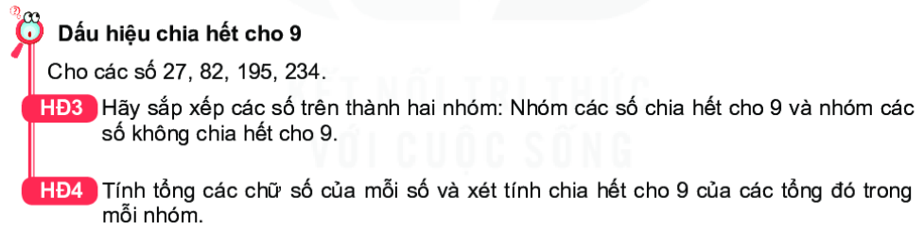
Thực hiện HĐ3, HĐ4

Slide 20
Rút ra kết luận về dấu hiệu chia hết cho 9
Các số có tổng các chữ số chia hết cho 9 thì chia hết cho 9 và chỉ những số đó mới chia hết cho 9
Vd3. Hãy lấy ví dụ về hai số chia hết cho 9, hai số không chia hết cho 9 và giải thích ?
Vd3. Các số 198, 594 đều chia hết cho 9 vì có tổng các chữ số chia hết cho 9.
Các số 875, 469 đều không chia hết cho 9 vì tổng các chữ số không chia hết cho 9.

Slide 21
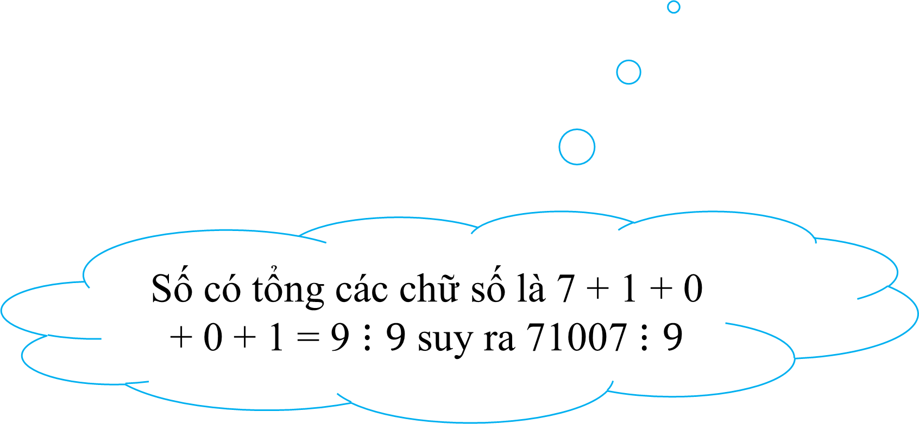
Số có tổng các chữ số là 7 + 1 + 0 + 0 + 1 = 9 $⋮9$ suy ra 71007 $⋮9$

Slide 22
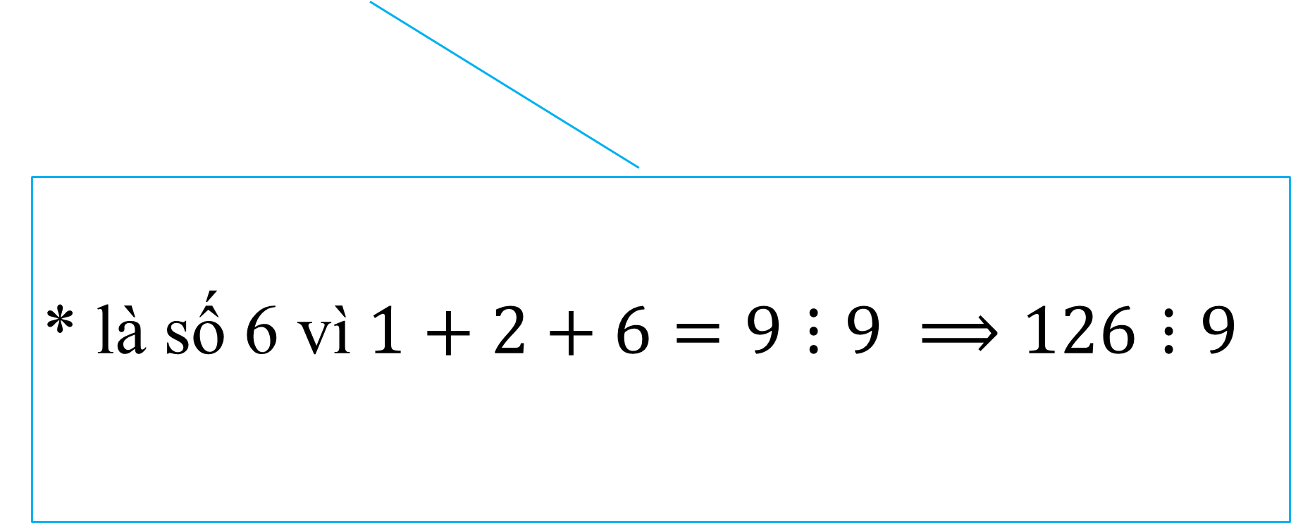
Luyện tập 2: Thay dấu * bởi một chữ số để được số $\overline{12∗}⋮9$
* là số 6 vì$1+2+6=9⋮9 ⟹126⋮9$

Slide 23
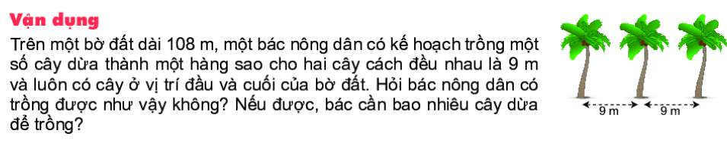
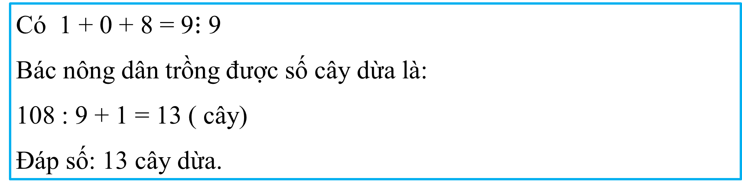
Có 1 + 0 + 8 = 9$⋮$ 9
Bác nông dân trồng được số cây dừa là:
108 : 9 + 1 = 13 ( cây)
Đáp số: 13 cây dừa.

Slide 24
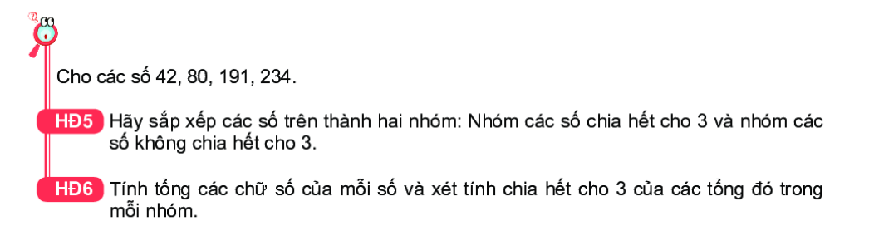
Thực hiện HĐ5, HĐ6

Slide 25
Rút ra kết luận về dấu hiệu chia hết cho 3
Các số có tổng các chữ số chia hết cho 3 thì chia hết cho 3 và chỉ những số đó mới chia hết cho 3
Vd 4. Hãy lấy ví dụ về hai số chia hết cho 3, hai số không chia hết cho 3 và giải thích ?
Vd 4. Các số 129, 246 đều chia hết cho 3 vì có tổng các chữ số chia hết cho 3.
Các số 875, 467 đều không chia hết cho 3 vì tổng các chữ số không chia hết cho 3.

Slide 26
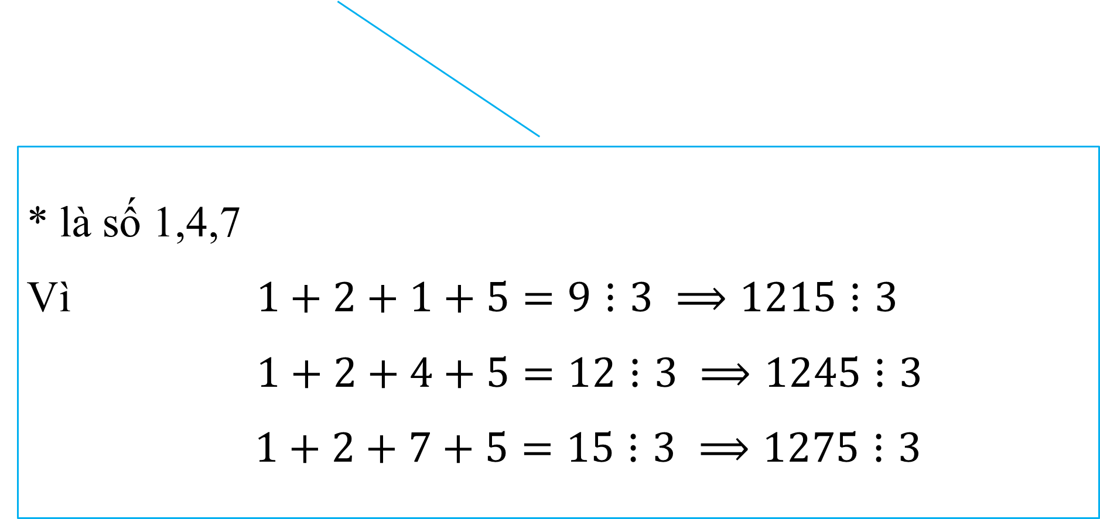
Luyện tập 3: Thay dấu * bởi một chữ số để được số $\overline{12∗5}⋮3$
* là số 1,4,7
Vì $1+2+1+5=9⋮3 ⟹1215⋮3$
$1+2+4+5=12⋮3 ⟹1245⋮3$
$1+2+7+5=15⋮3 ⟹1275⋮3$

Slide 27
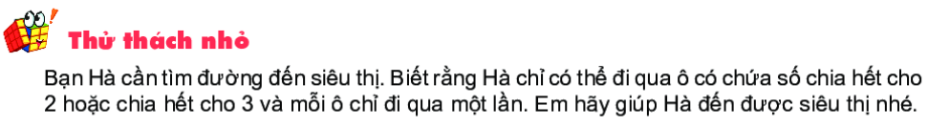
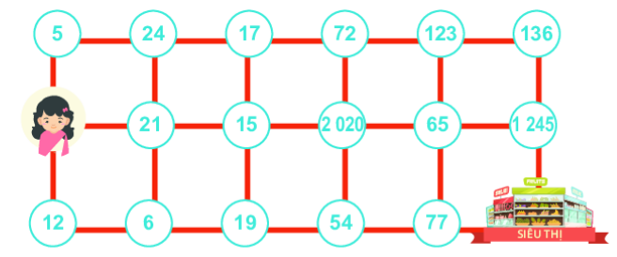
5
24
17
72
123
136
21
15
2020
65
1245
12
6
19
54
77

Slide 28

LUYỆN TẬP:
Giải:
+ Các số chia hết cho 3 là : 450 ; 123 ; 2019 và 2025 ( vì các số đó có tổng các chữ số chia hết cho 3).
+ Các số chia hết cho 9 là : 450 ; 2025 ( vì 2 số đó có tổng các chữ số chia hết cho 9).

Slide 29
VẬN DỤNG
Giải:
Cô không chia nhóm được như vậy. Vì 290 không chia hết cho 9
Giải:
Vì 162 chia hết cho 9 nên các đội đều có đủ 9 học sinh.

Slide 30
HƯỚNG DẪN VỀ NHÀ
- Ghi nhớ và ôn lại Các dấu hiệu chia hết cho 2; 3; 5; 9.
- Đọc hiểu thêm mục “ Em có biết?” cuối bài ( SGK –tr37)
- Hoàn thành các bài tập còn thiếu trên lớp và làm thêm Bài 2.15; 2.16
- Chuẩn bị bài mới “Số nguyên tố”.

